Slide 1
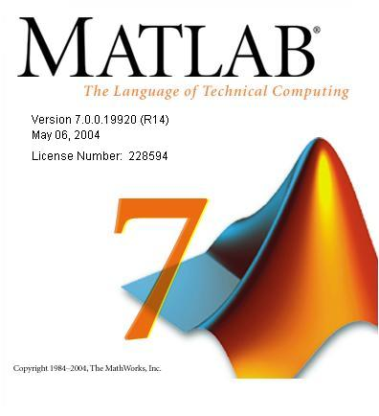
“Quien no se resuelve a cultivar el hábito de pensar, se pierde el mayor placer de la vida”
Thomas A. Edison
Curso de iniciación al trabajo con MatLab 7.0

Slide 2
Tema
Tema I.
El Asistente Matemático MatLab

Slide 3
Sumario
1.1. Introducción
1.2. El entorno de trabajo de MatLab
1.2.1. El Escritorio de Matlab (Matlab Desktop)
1.2.2. El menú inicio
1.2.3. Command Window
1.2.4. Command History Browser

Slide 4
Sumario
1.2.5. Current Directory Browser
1.2.6. Workspace Browser y Array Editor
1.2.7. El Editor-Debugger
1.3. Salvas de estados y variables en una sección (save, load, diary)
1.4. Medidas de tiempo y esfuerzo de cálculo

Slide 5
Introducción
MatLab es un asistente matemático de gran capacidad para el cálculo y la visualización cuyo nombre proviene de las palabras Matrix-Laboratory.
Aunque fue desarrollado inicialmente (1984) para el trabajo exclusivo con matrices también puede trabajar con escalares (reales y complejos) así como con cadenas de caracteres.

Slide 6
Introducción
Alta capacidad de cálculo numérico
Visualización
Cálculo simbólico
Lenguaje propio
Matrix-Laboratory
Matrices
Escalares
Cadenas

Slide 7
Potencialidades
Posee un lenguaje de alto desempeño bastante fácil de aprender.
Posee una elevada interacción con los SoftWare existentes (Maple, Excel).
Posibilidad de ser instalado sobre diferentes SO.
Alrededor de este SoftWare se nuclea una comunidad de más de 1 000 000 de usuarios entre esttes y especialistas.

Slide 8
Potencialidades
Posee ayudas tanto On-line como Off-line de inmensas prestaciones.
Existe un centro de recursos arbitrado que almacena organizadamente la experiencia de múltiples especialistas de todo el mundo.
Las librerías han sido exquisitamente validadas y en ocasiones programadas por los propios descubridores (ej. Wavelets Toolbox).

Slide 9
Debilidades
Lenguaje interpretado.
Aunque es muy rápido en los cálculos utilizando código nativo en otros cálculos pudiera ser bastante más lento que utilizando código C++ u otro.
Aunque posee herramientas para la exportación de código, estas no son del todo eficiente (MatLab Compiler, MatLab ComBuilder).

Slide 10
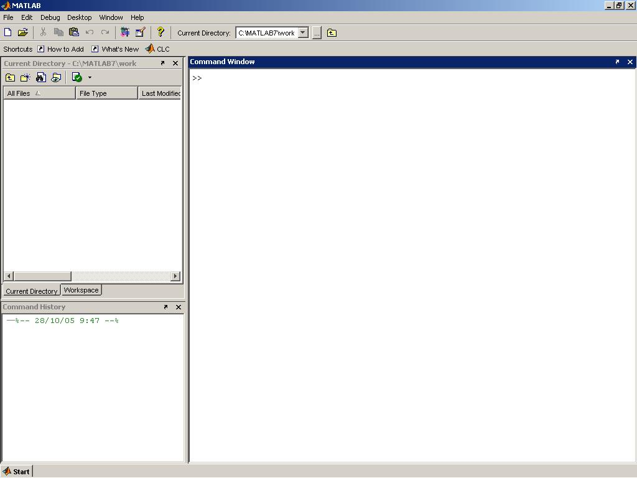
El desktop de MatLab

Slide 11
El desktop de MatLab
Menú principal

Slide 12
El desktop de MatLab
Menú de acceso rápido

Slide 13
El desktop de MatLab
Ventana de comandos

Slide 14
El desktop de MatLab
Espacio y directorio de trabajo

Slide 15
El desktop de MatLab
Historial de trabajo

Slide 16
El desktop de MatLab
Novedad de la v_7.0 Barra de Shortcuts

Slide 17
El desktop de MatLab
Menú de inicio

Slide 18
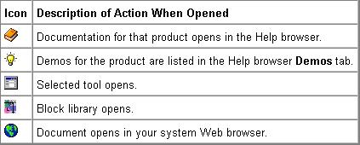
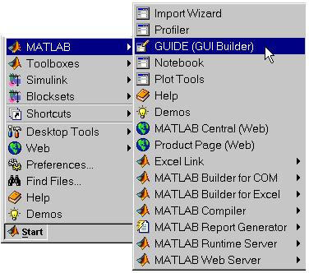
Menú de inicio

Slide 19
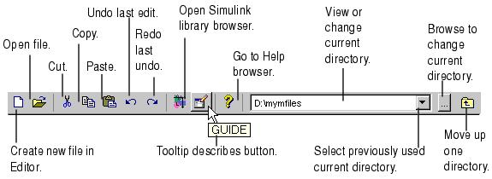
Menú de acceso rápido

Slide 20
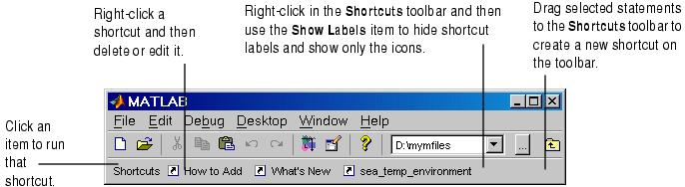
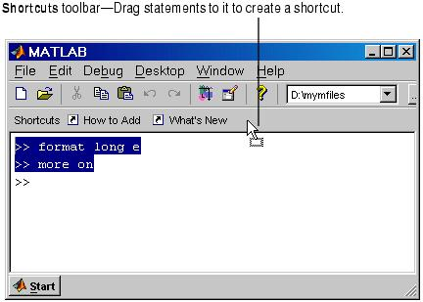
Barra de Shortcuts

Slide 21
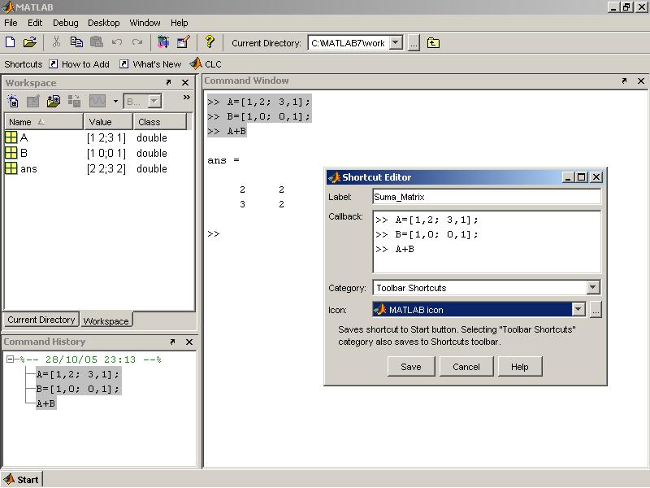
Creación de Shortcuts (ejemplo)

Slide 22
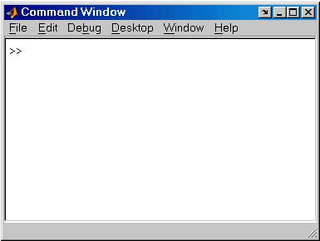
La ventana de comandos
Definir “variables”
Ejecutar instrucciones
Mostrar resultados
Llamada a guiones
Llamada a funciones

Slide 23
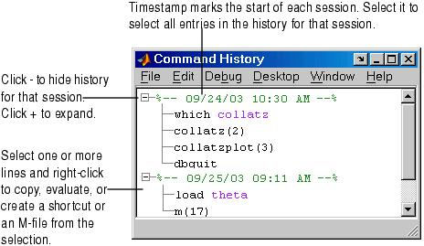
Historial de comandos

Slide 24
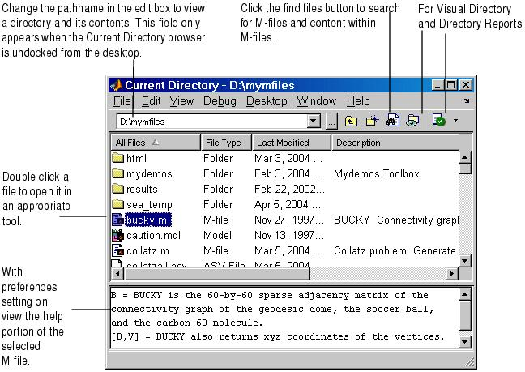
Directorio actual de trabajo

Slide 25
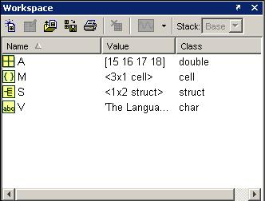
El espacio de trabajo
Identificadores
Valores
Tipo de dato

Slide 26

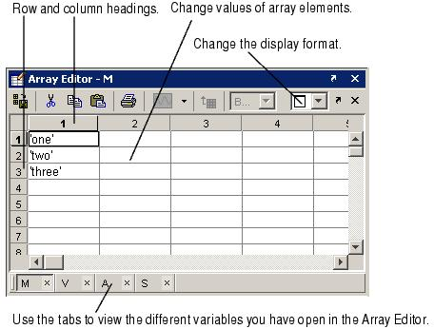
Editor de arreglos

Slide 27
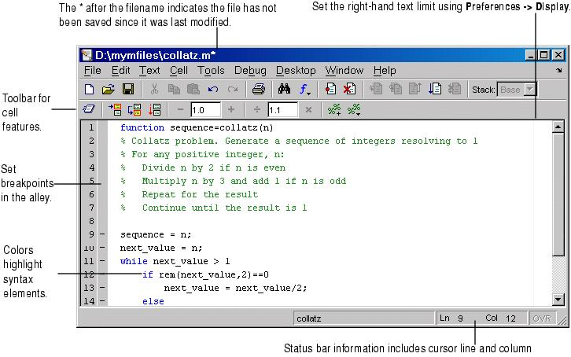
El editor-debugger

Slide 28
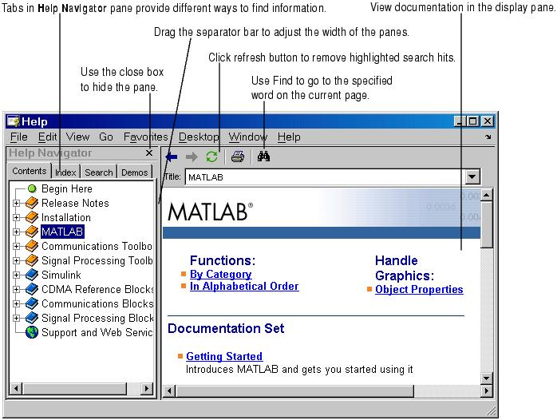
La ayuda de MatLab

Slide 29
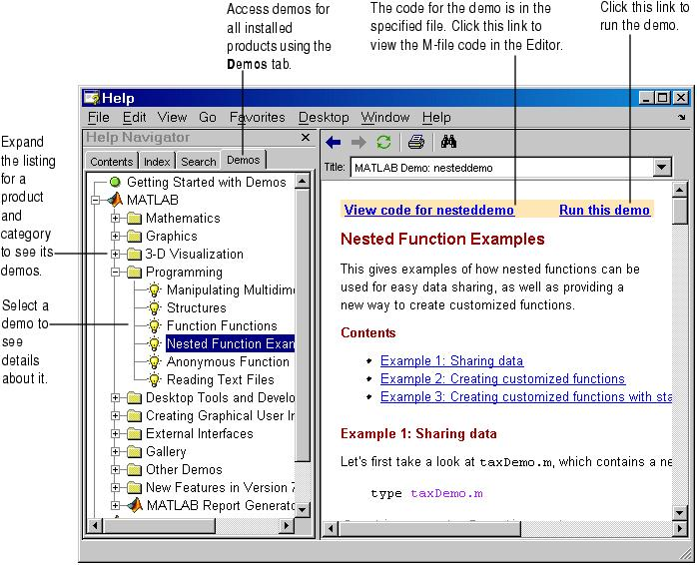
Demos de MatLab

Slide 30
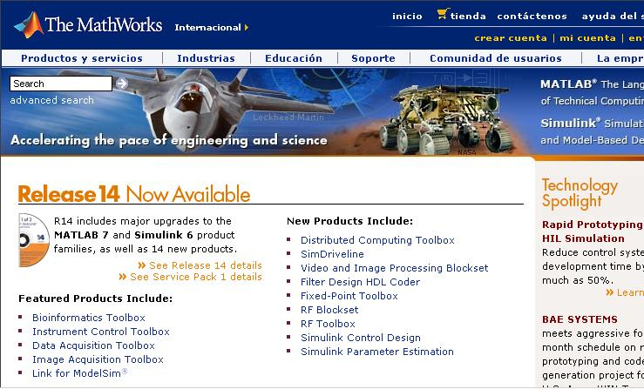
Ayuda y recursos “on-line”

Slide 31
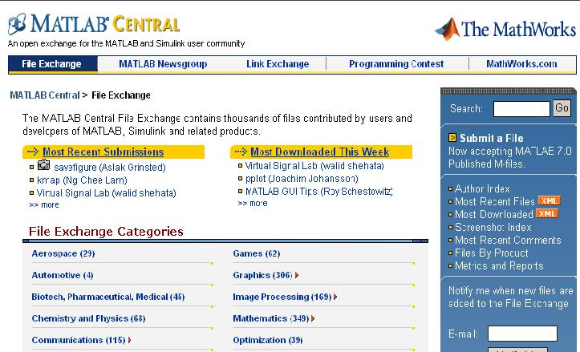
Ayuda y recursos “on-line”

Slide 32
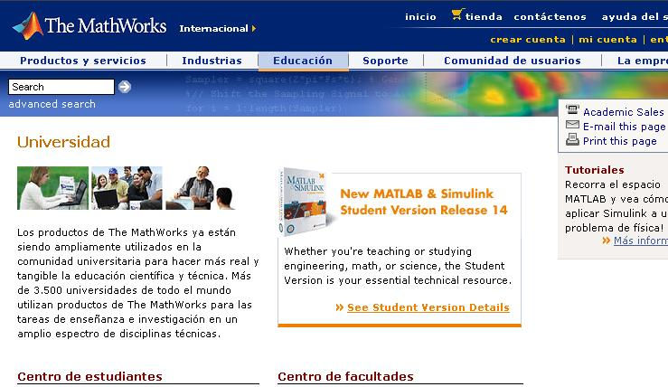
Ayuda y recursos “on-line”

Slide 33
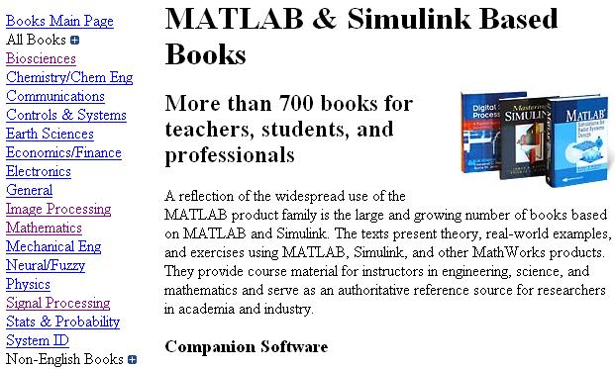
Recursos de dificil acceso

Slide 34
Salvas de estados y variables
Comando “save”
Se emplea para guardar en disco el espacio de trabajo o variables particulares que existan en este.
Sintaxis:
save(‘filename’, ‘var-1’, ..., ‘var-n’, formato);

Slide 35
Salvas de estados y variables
Comando “load”
Permite cargar variables existentes en un fichero en el espacio de trabajo.
Sintaxis:
load(‘filename’, ‘var-1’, ..., ‘var-n’);

Slide 36
Salvas de estados y variables
Comando “diary”
Este comando posibilita guardar un record completo de todas las acciones realizadas en la ventana de comandos.
Sintaxis:
diary on; %Activado
diary off; %Desactivado

Slide 37
Tiempo y esfuerzo de cálculo
En MatLab está abierta la posibilidad de obtener los tiempos de cálculo de una forma muy sencilla para el usuario, siendo esto en muchas ocasiones de suma importancia.
Para este fin se emplean las funciones:
cputime; etime y tic ops toc

Slide 38
Tiempo de cálculo (ejemplo)
Se desea resolver un sistema lineal arbitrario con 1000 Ecs. de la forma:
Ax=b ⇒ x=A⁻¹b = A\b
>> n=1000;
>> A=rand(n);
>> b=rand(n,1);
>> x=zeros(n,1);
>> tiempoIni=clock; x=A\b; tiempo=etime(clock, tiempoIni)
>> time=cputime; x=A\b; time=cputime-time
>> tic; x=A\b; toc

Slide 39
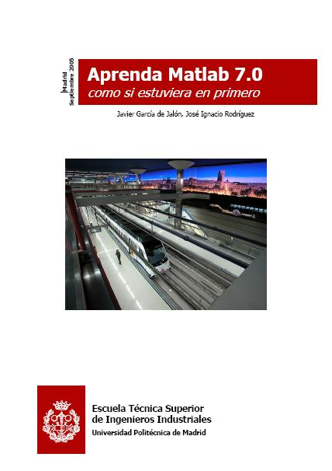
Bibliografía
Aprenda Matlab 7.0 como si estuviera en primero
La ayuda de Matlab 7.0
Ver en la sección “demos” de la ayuda de Matlab:
“Desktop Tools and Development Environment” (primeros 5 videos)
“New Features in Version 7” (primer video)

